Slide 1
תהליך הייזום
Project Charter

Slide 2
תהליך הייזום
איסוף
מידע
יצירת
חלופות
זיהוי צורך
ולקוח
אפיון
צרכי
הלקוח
אפיון
פונקציונאלי
ואילוצים
כתיבת
מסמך ייזום
השוואת
חלופות
זיהוי
בעלי עניין
נוספים
אפיון
צרכי
בעלי העניין

Slide 3
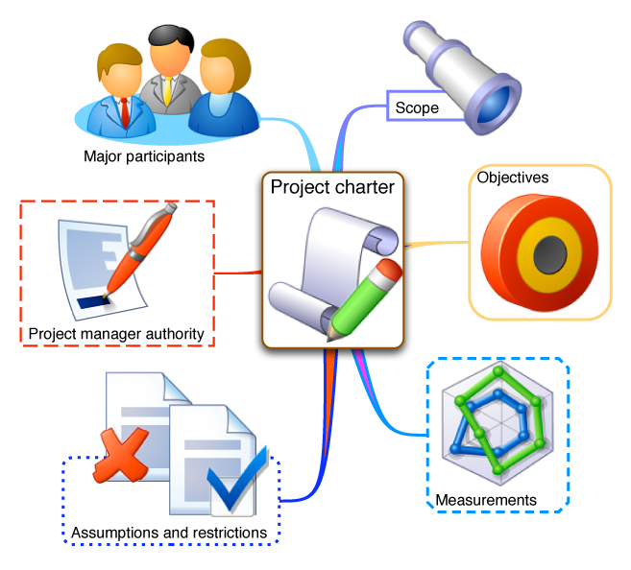
מסמך הייזום
המסמך המאשר פרויקט בצורה רשמית. מסמך הייזום מעניק למנהל הפרויקט את הסמכות להשתמש במשאבי הארגון לפעילות בפרויקט

Slide 4
מסמך ייזום
דרישות שיספקו את הצרכים ,הרצונות והציפיות של הלקוח, נותן החסות ובעלי עניין אחרים
ניתוח בעלי העניין
תיאור הצורך
מטרות ויעדי הפרויקט
אפיון פונקציונאלי של תוצרים ותוצאות צפויות
לוח זמנים תמציתי ואבני דרך
מנהל הפרויקט שמונה ורמת סמכויותיו
אילוצים ארגוניים , סביבתיים וחיצוניים.
גורמי סיכון
ניתוח חלופות והצגת החלופה המועדפת
עניין עסקי המצדיק את הפרויקט לרבות תשואה על ההשקעה
תמצית התקציב

Slide 5
תרשים צרכי בנייה שונים

Slide 6
מחיר יחסי לתיקון שגיאה

Slide 7
2. ניתוח בעלי עניין
אנשים, קבוצות או ארגונים שעשויים להשפיע על הפרויקט או להיות מושפעים ממנו
PMBoK 2014

Slide 8
2.1 ניהול בעלי עניין
זיהוי בעלי עניין
תכנון ניהול בעלי עניין
ניהול מעורבות בעלי עניין
בקרת מעורבות בעלי עניין

Slide 9
זיהוי בעלי העניין
פנימיים
הנהלה בכירה
רואי החשבון
מנהלים פונקציונאליים
צוות הפרויקט
חיצוניים
לקוחות
ספקים
רגולטורים
איכות הסביבה

Slide 10
תכנון ניהול בעלי העניין
בעל העניין | צרכים | אופי המעורבות | יכולת להכשיל את הפרויקט | אופי ההשפעה על פרויקט

Slide 11
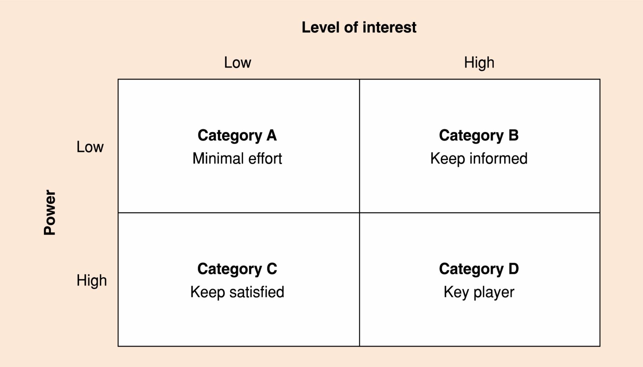
Power and interest matrix

Slide 12
מיפוי בעלי העניין
 | מוטיבציה נמוכה | מוטיבציה בינונית | מוטיבציה גבוהה
נחיצות נמוכה
נחיצות בינונית
נחיצות גבוהה
בעל עניין
בעל עניין

Slide 13
ניהול מעורבות בעלי עניין
מוביל | תומך | ניטרלי | מתנגד | לא מודע | בעל עניין
 | D |  |  | C | בעל עניין 1
 | D | C |  |  | בעל עניין 2
 | C,D |  |  |  | בעל עניין 3
מקרא
C מעורבות עדכנית
D מעורבות רצויה

Slide 14
ניתוח בעלי עניין / גורמים מעורבים בפרויקט
מיהם "בעלי העניין" בפרויקט?
כל מי שמעורב בצורה אקטיבית בפרויקט [PMBoK]
כאלה שהאינטרסים שלהם מושפעים לטובה/לרעה מהפרויקט [PMBoK]
דוגמא לבעלי עניין:
צוותים מבצעים (יכול להשתנות במהלך הפרויקט), כולל ספקים וקבלני משנה
משתמשים סופיים / צרכנים
לקוחות (פנימי וחיצוני)
גופים מפקחים (ממשלה / שלטון מקומי)
הנהלה
תורמים
כלי תקשורת
שותפים עסקיים

Slide 15
תהליך ניתוח בעלי העניין בפרויקט
שלב א' – זיהוי בעלי העניין
הגדרת הגופים בעלי העניין
הגדרת הקשר לארגון
שלב ב' – ניתוח
ניתוח אופן מעורבות בעלי העניין
ניתוח השפעת בעלי העניין
שלב ג' - פעילות
הגדרת בעלי עניין לטיפול
קביעת אופן ומועד הטיפול המתאים לבעלי העניין
ניתוח מועד ההשפעה של בעלי העניין
בקרה ומעקב אחר ההשפעה

Slide 16
שלב א' – זיהוי בעלי העניין
תהליך הזיהוי מתבסס על ניסיון, ידע ותחקירים מול מנהלים
יש לפלח את בעלי העניין:
פנימיים – חיצוניים: גורמים בתוך הארגון מול גורמים חיצוניים
משפיעים – מושפעים: האם שותפים בתהליך או מקבלים תוצאות
לכל בעל עניין יש לאסוף מידע:
מתי מעורב – באיזה שלב בתהליך
איך משפיע – מה מידת המעורבות בתהליך
על מה משפיע – מה בפרויקט מושפע מבעל העניין
סיכון מרכזי – מה יקרה במידה ובעל העניין ידחה
אפשרות מענה – מה יתרחש במידה ובעל העניין ידחה

Slide 17
שלב ב' – ניתוח בעלי עניין
ניתוח בעלי העניין מגדיר את אופן הטיפול בכל בעל עניין
הניתוח כולל את הנתונים הבאים:
# | בעל העניין | סוג | השפעה | מועד מעורבות | מידת מעורבות | רמת השפעה | גישה לפרויקט | הערכה
a | b | c | d | e | f | g | h | i
 |  | פנימי / חיצוני | משפיע / מושפע | תכנון/ ביצוע/ פיקוח/ בדיקות/ אישורים | 1 - 3 | 1 - 3 | (-1), 0, 1 | i = f*g*h
הציונים של מידת ההשפעה ורמת ההשפעה:
1 – נמוך: בעל העניין מעורב בפרויקט ללא החלטות
2 – בינוני: החלטות ברמת ביניים בדרגים זוטרים
3 – גבוה: רמה המשפיעה באופן מהותי על הפרויקט
גישה לפרויקט:
(-1) – בעל העניין נמצא בניגוד עניינים לפרויקט או מתנגד לו
0 – לבעל העניין אין כל נגיעה אישית לפרויקט
1 – בעל העניין תומך בפרויקט

Slide 18
תהליך יזום פרויקט
אישור עקרוני להכנת הייזום, כולל תקציב.
מינוי מנהל פרויקט פנימי או חיצוני לשלב הייזום.
הגדרת הפונקציה והצרכים.
עיבוד חלופות עקרוניות לפתרון.
הכנת אומדנים ולוח זמנים לכל חלופה, כולל תזרים כספים.
ניתוח כמותי של החלופות ודירוגן על פי סדר עדיפות המשתמע מהנתונים הכמותיים: היקף תקציב, זמנים, שלבי ביצוע
בחירת חלופה ואישור הייזום או דחייתו.
אם יש אישור, הוראה להכנת פרוגרמה מפוטרת

Slide 19
תהליך הייזום בפרויקט בניה

Slide 20
3- הגדרת הפונקציות והצרכים
יוזמי הפרויקט הם הקובעים את הפונקציה שעל הפרויקט למלא.
דוגמא
דיור ל 300 זוגות צעירים
בנית תאטרון עירוני עם 1500 מושבים
שטחי המבנה: ברוטו, נטו, מעטפת
שטחים שימושיים כגון חדרים , משרדים אולם ייצור, חדרי רופאים, חדרי ישיבות
שטחי תנועה: פרוזדורים, חדרי מדרגות, מעליות.
שטחים לצרכים טכניים כגון חדרי חשמל , אולם מכונות למיזוג אוויר.
שטחי שירותים: חדרי הלבשה
שלושת הסעיפים האחרונים יכולים להוות בין 30% ל 40% מהשטח נטו.

Slide 21
3- הגדרת הפונקציות והצרכים
מעטפת וחציצה
שטחים התפוסים ע"י קירות, מחיצות, עמודים
שטחים אילו מהווים בין 10% ל 15% משטח הבנין.
ברוטו : נטו+ מעטפת.
מערכות וציוד
ציוד אלטרומכאני של המבנה כגון מזוג אוויר , מעליות, גנרטור.
מערכות שונות – בטחון , בקרה , תקשורת פנים, מחשוב.
ציוד תפעולי-מערכות רנטגן, מכונות ייצור
ריהוט קבוע ונייד- ארונות,מיטות,שולחנות.

Slide 22
3- הגדרת הפונקציות והצרכים
קרקע ופיתוח
מגרש- פרטם על אתר קיים, או תקציב רכישה מיקום רצויים.
תשתית – חשמל , מים ביוב – מה קיים מה נחוץ.
תעבורה – גישה לשטח, כבישים קיימים וחוצים לחניה.
פיתוח שטח – כבישים פנימיים גינון.

Slide 23
4 –הכנת חלופות לפתרון
לאחר הגדרת המסגרת הכמותית של הצרכים יש לעבור לבחינת האפשרויות של הפתרונות .
פתרונות אפשריים של מבנה:
מבנה קונבנציונאלי( בטון בלוקים)
טרומי מסיבי ( בטון) או טרומי קל .
זמני או פשוט.
בנין קומות או ביתנים פזורים בשטח.
פתרונות אפשריים של תהליך ההקמה
הפסקת ייצור או בניה תוך כדי ייצור.
המשך אישפוז לעומת פינוי זמני של האגף

Slide 24
5- אומדנים ולוחות זמנים
לאחר שהוכנו החלופות לפתרון , יש להכין את הנתונים הנחוצים להשוואה בניהן במונחים של כסף וזמן. תוך התחשבות באילוצים הקימים לגבי הפרויקט.
לוחות זמנים
זיהוי אילוצים.
בנית תכולת העבודה.
הערכות זמנים סבירות לעריכת הפרוגרמה, התכנון והביצוע.
יש להתחשב במשכי תכנון , מכרזים, אספקה הרכבה וכד'
ביצוע אומדן תקציב ראשוני
מבנים
ציוד אלטרומכני וציוד עזר לבניין
פיתוח קרקע ואספקת תשתית
הוצאות נילוות – שכר תכנון ופיקוח , אגרות

Slide 25
6-ניתוח כמותי של החלופות ודירוגן
הכנת הנתונים הנדרשים בצורה מקצועית שלב בסיסי לערוך השוואה בין חלופות.
הכלים לבחינת חלופות : מבחני עלות תועלת, כדאיות השקעה, עלות מחזור חיים, מבחני יעילות.

Slide 26
דוגמאות לשיקולים בבחירת חלופות

Slide 27
7-בחירת חלופה ואישור הייזום
משימתו של מנהל הפרויקט היא להכין את הנתונים לקראת קבלת החלטה.
קיימים מערכת שיקולים המתאמים לסיוג הענף
תרשים WBS
הנחיות ומכסות
במשך השנים נוצרו עבור תחומי בניה רבים מסגרות בסיס מפורטות יותר המשמשות אותנו כמקור לנתונים כמותיים.

Slide 28
תרשים WBS

Slide 29
ביצוע אומדנים

